Slide 1
Bus Element
Simulink機能確認20WS B班

Slide 2
目次
目次
１．Bus Elementブロックの特徴
２．Bus Elementブロックの設定
３．Bus Elementブロックの共通設定
４．モデルをまたぐBus Element
５．既存モデルのBus Element化
６．Bus Elementの生成コード
７．Bus Elementのダウングレード
８．Bus Elementのパラメータ
９．モデルインターフェースの表示差異
１０．Simulink Design Verifier、Simulink Checkとの互換性
１１ ．所感
１２．参考

Slide 3
Bus Elementブロックの特徴

Slide 4




Bus Elementブロックの特徴
バス信号をサブシステム及びモデル内部に取り込むためのブロック群
１．In Bus Element
InportブロックとBus Selectorブロックが一つにまとまったブロック
２．Out Bus Element
OutportブロックとBus Creatorブロックが一つにまとまったブロック

Slide 5
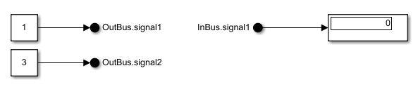
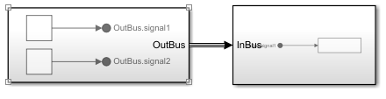

機能概要
同階層で、Out Bus Elementで作ったバスを、In Bus Elementから呼び出す ことはできない
サブシステムをまたいで呼び出すことができる コンフィグの[データのインポート/エクスポート]からの読み込みも可能
OutBusに設定できない

Slide 6
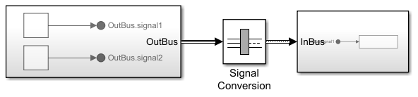
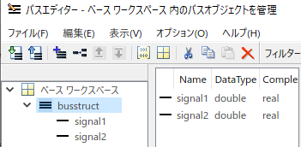
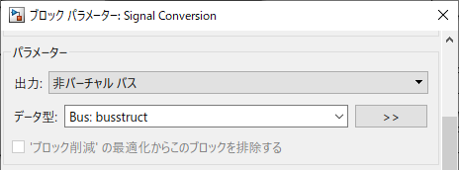
機能概要：バーチャルバスの生成
Out Bus Elementが生成できるのはバーチャルバスのみ (MathWorksサポートに確認済)
Signal Conversionを経由することで非バーチャル化することができる

Slide 7
Bus Elementブロックの設定

Slide 8
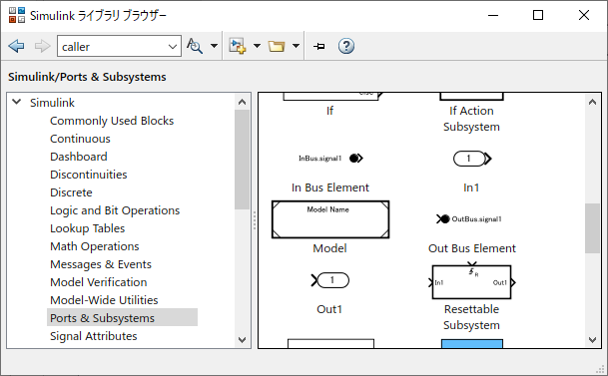
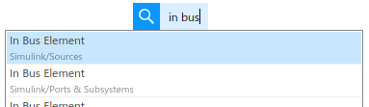
機能概要と使い方
動作環境：R2019b Update3
呼び出し方
１．ライブラリブラウザより
Simulink / Ports & Subsystems 例 ⇒
Simulink / Sources
HDL Coder / Ports & Subsystems
HDL Coder / Sources
２．直接ブロック名を記入し検索

Slide 9

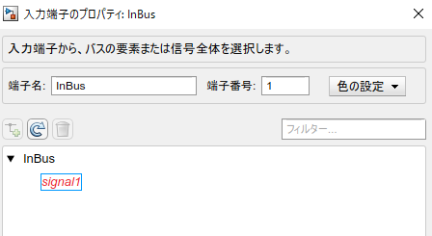
In Bus Elementブロックの設定
In Bus Elementブロックをサブシステム内に配置
プロパティ
サブシステムへ対象のバス信号を入力していないため、下枠内の「signal1」の部分が赤くなっている

Slide 10
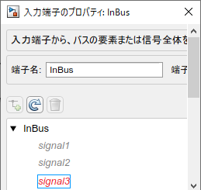

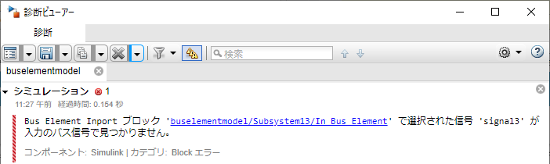
In Bus Element
存在しない要素を選択するとエラーになる
signal3は
定義していない

Slide 11
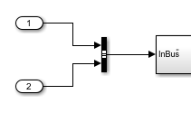
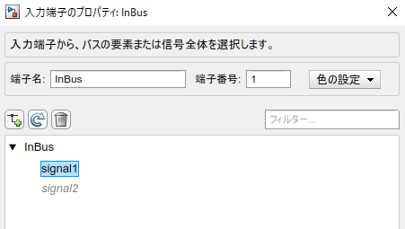
In Bus Elementブロックの設定
外部から次のようにバス信号を繋ぐ
In Bus Elementのプロパティを開きなおす
入力されているバスの情報を元に名前が増えている

Slide 12
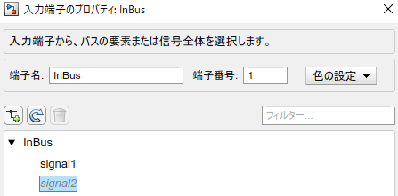

In Bus Elementブロックの設定(端子を増やす)
上図InBus内の信号を選択した状態で、赤枠のボタンをクリックすることで端子が生成される(signal2を選択状態)

Slide 13
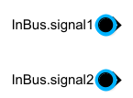
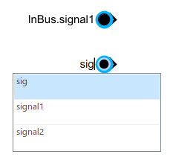
In Bus Elementブロックの設定(信号の選択)
端子の名前部分をクリックし編集すると信号を選択することができる
名前の先頭一致で選択可能な信号リストが出る
一番上は名前そのままで新規に期待値とする場合

Slide 14

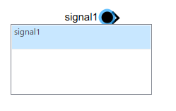
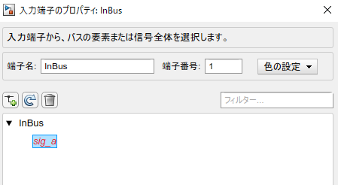
In Bus Elementブロックの設定(期待する信号)
外部から接続されていない状態で期待する入力を定める方法
名前の部分に直接流れてくる予定のバスの要素名を記入する
入力前 入力後

Slide 15
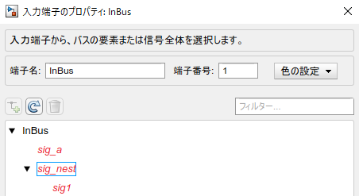

In Bus Elementブロックの設定(期待する信号)
外部から接続されていない状態で期待する入力を定める方法
名前の部分にピリオドで区切りを入れると、バスのネストを表現可能

Slide 16

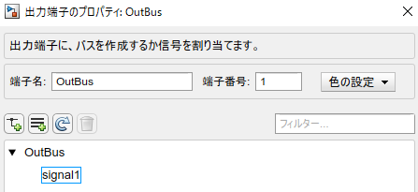
Out Bus Elementブロックの設定
配置直後
プロパティ画面

Slide 17
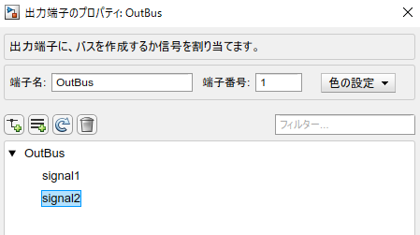
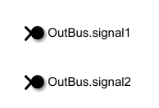

Out Bus Elementブロックの設定(要素の追加)
プロパティ画面で下図赤枠部分をクリックすることで要素(端子)の追加が可能

Slide 18
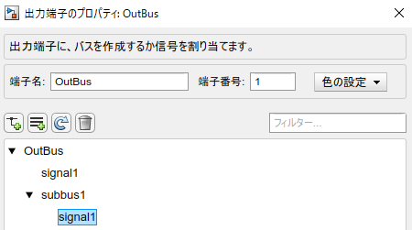
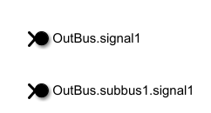
Out Bus Elementブロックの設定(バスのネスト)
プロパティ画面で下図赤枠部分をクリックすることでバスのネストを作成することが可能

Slide 19
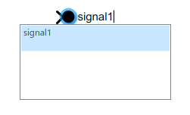
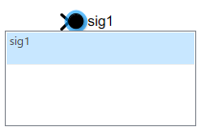
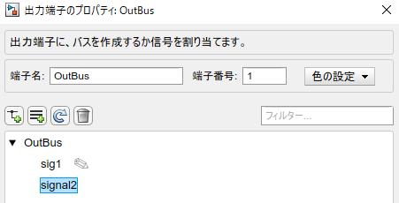
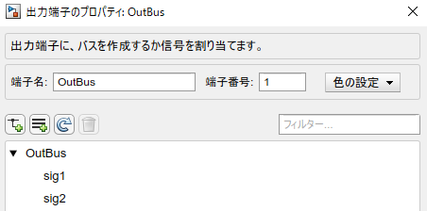
Out Bus Elementブロックの設定(信号設定)
出力するバス内要素の名前を変更する方法は2通り
１．バス名を直接クリックして編集
２．プロパティから編集(信号名をダブルクリック)

Slide 20
Bus Elementブロックの共通設定

Slide 21
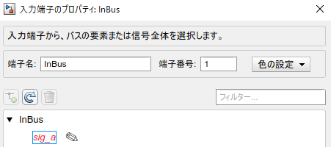
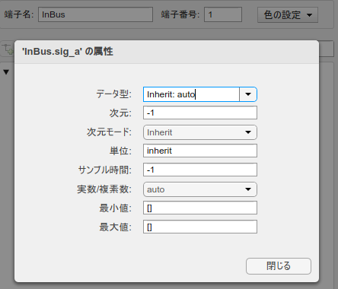
Bus Element ブロックの共通設定(信号属性)
プロパティ画面 信号名の右にある鉛筆のマークをクリックすることで編集可能

Slide 22

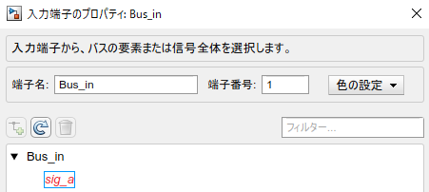

Bus Element ブロックの共通設定(端子名変更)
プロパティ画面 端子名を編集することで変更可能

Slide 23
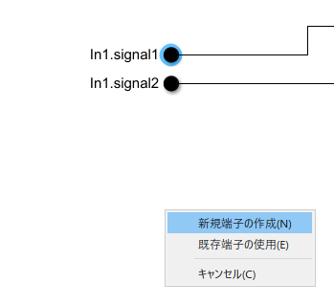
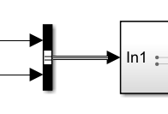
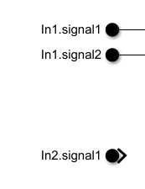
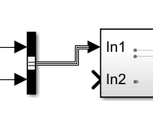
Bus Element ブロックの共通設定(端子追加)
新たにBus Element用の端子を増やしたいとき
Bus Elementの端子を右クリックドラッグアンドドロップ後に表示されるメニューで「新規端子の作成」をクリック

Slide 24
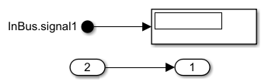
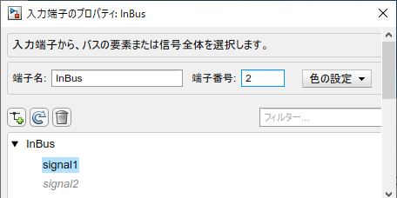
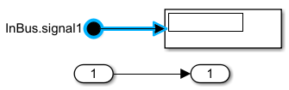
端子番号
In Bus Elementブロックの端子番号はInportブロックの端子番号と重複しない (Out Bus ElementブロックとOutportブロックも同様)
プロパティで端子番号を変更できる
端子番号1
端子番号2に変更
端子番号2
端子番号１に
自動的に変更

Slide 25
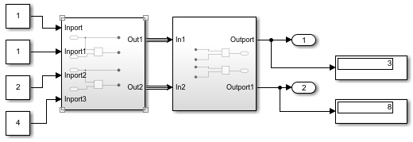
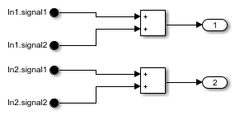
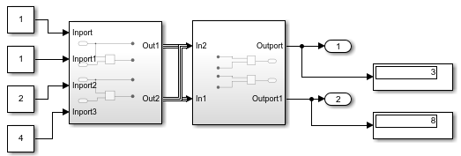
端子番号の入れ替え（サブシステム）
サブシステム内でIn Bus Elementの端子番号を入れ替え→接続関係を維持
In1:端子番号1→2
In2:端子番号2→1
接続関係が維持されるので
信号線が交差する
Outport1,2の出力はそのまま

Slide 26
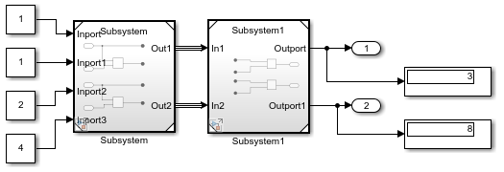
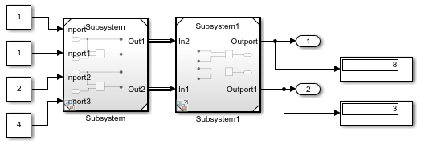
端子番号の入れ替え（モデル参照）
モデル参照元でIn Bus Elementの端子番号を入れ替え→接続関係維持されず
In1:端子番号1→2
In2:端子番号2→1
Outport1,2の出力が
入れ替わっている

Slide 27
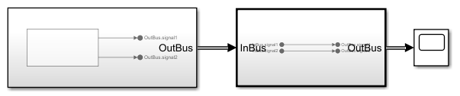
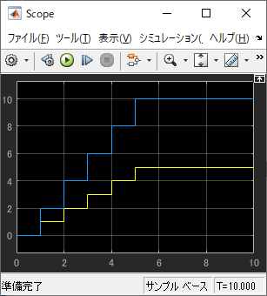
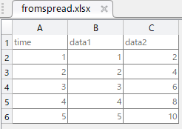
From Spreadsheetとの接続
From Spreadsheetと接続可
From Spreadsheet

Slide 28
モデルをまたぐBus Element

Slide 29
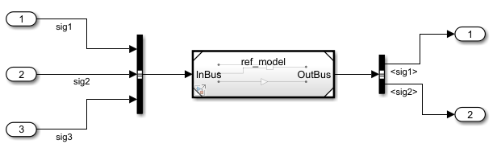
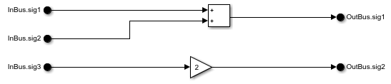
モデルをまたぐBus Element
プロパティ設定で期待する信号を設定した参照モデルを作成した場合、バスオブジェクトを指定せずモデルをまたぐことが可能
参照モデル内部

Slide 30
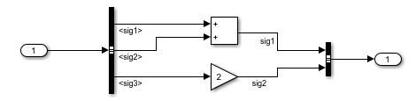
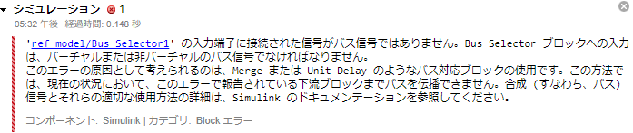
参考:BusCreator BusSelectorでモデルをまたぐ
バスオブジェクトを指定せずモデル作成する際、GUI上で作成することは不可能
∵BusSelectorブロックは、繋がっている信号のバス要素を表示しているため
コマンドで作成した場合、次の通りになるが、シミュレーション開始時にエラーとなる
参照モデル内 ：

Slide 31
既存モデルのBus Element化

Slide 32
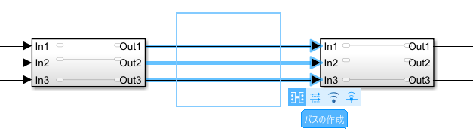

既存モデルのBus Element化
サブシステム間の信号をBus信号に変換するとBusElementを使用した形に変換される
変換後

Slide 33



既存モデルのBus Element化
すでにバスでサブシステム間が接続されている場合
内部のBusCreatorブロック、BusSelectorブロックをクリックして「バス端子」を選択することでBusElement化することができる

Slide 34

スマート編集機能
In(Out)Bus Elementに変換できない構成では スマート編集機能メニューに「バス端子」アイコンが出ない

Slide 35


動作検証
ドキュメント項目名 | アドレス
サブシステム バス インターフェイスの簡略化 | file:///C:/Program%20Files/MATLAB/R2019b/help/simulink/ug/simplify-subsystem-bus-interfaces.html
バス要素端子を使用するためのモデルの変換
下記、等価な２つのモデルで比べる。そのうち、上にあるサブシステム内のバスのみが変換される。
サンプルモデル

Slide 36
Bus Elementの生成コード

Slide 37



Bus Elementの生成コード
次のモデルをコード生成する
・first_func内 ・second_func内

Slide 38

Bus Elementの生成コード
生成結果
・ステップ関数
バーチャルバスとして扱われる。
（バスとして構造体が用意されるわけではない。）

Slide 39

Bus Elementの生成コード
生成結果
・各種サブシステム関数
バーチャルバスとしてそれぞれ変数入力される。
（構造体入力を受け付けているわけではない。）
・命名規則
rtw_Inbus_Inport_(n)_(x)
n：ポート番号
x：個数によって規則的に降られる

Slide 40



Bus Creator,Selectorの生成コードとの比較
先ほどのモデルと同等の、次のモデルをコード生成する
・first_func内 ・second_func内

Slide 41

Bus Creator,Selectorの生成コードとの比較
・ステップ関数
中間変数の命名規則が変化しているだけで、コードの構造に変化なし
Bus Elementのコード
Bus Creator,Selectorのコード

Slide 42

Bus Creator,Selectorの生成コードとの比較
・各種サブシステム関数
引数名の命名規則が変化しているだけで、コードの構造に変化なし
Bus Elementのコード
Bus Creator,Selectorのコード

Slide 43



Bus Elementの生成コード(モデルをまたぐ)
BusElementでモデルをまたいだものをコード生成する
・first_ref_model内 ・second_ref_model内

Slide 44


Bus Elementの生成コード(モデルをまたぐ)
生成コードの特徴
モデルをまたいだ場合も、先ほどのサブシステム関数と同様なコードが出力される
※参照モデルであるため、関数のソースが分割されている

Slide 45



Bus Objectの生成コード(モデルをまたぐ)
BusObjectでモデルをまたいだものをコード生成する
（Bus Elementで作成したモデルをBusObjectで再現)
・first_ref_model内 ・second_ref_model内

Slide 46

Bus Objectの生成コード(モデルをまたぐ)
・ステップ関数
差異無し
Bus Elementのコード
Bus Objectのコード

Slide 47

Bus Objectの生成コード(モデルをまたぐ)
・各種参照モデルの関数
命名規則に差異があるものの、構造としては差異はなし
○first_ref_model
Bus Elementのコード
Bus Objectのコード

Slide 48
非バーチャルバスの生成コード
非バーチャルバスでモデルをまたいだものをコード生成する
先ほどのBusObjectモデルを非バーチャルバスで出力に変更
・first_ref_model内 ・second_ref_model内

Slide 49

非バーチャルバスの生成コード
・ステップ関数
バスのデータを構造体で受け渡すコードが出力される
Bus Elementのコード
非バーチャルバスのコード

Slide 50

非バーチャルバスの生成コード
・各種参照モデルの関数
構造体で入力を受け入れるコードが出力される
○first_ref_model
Bus Elementのコード
非バーチャルバスのコード

Slide 51
参考：バーチャルバス、非バーチャルバス
参照モデルをまたぐバスについて
R2019bで非バーチャルバス使用しないといけない場面
下記ブロックの境界を超えるとき
MATLAB Function
Stateflow
～R2015ｂ | バーチャルバスでは参照モデルをまたぐことが不可能 非バーチャルバスを使用する必要あり
R2016a～ | バーチャルバスで参照モデルをまたぐことが可能

Slide 52
Bus Elementのダウングレード

Slide 53
Bus Elementのダウングレード
次のモデルをダウングレードする（R2019b→R2016b）
・first_func内 ・second_func内

Slide 54


Bus Elementのダウングレード
ダウングレード結果（R2019b→R2016b）
エレメント選択部分がサブシステムになり、内部にbus creatorおよびbus selectorができる
・first_func内 ・first_func/Subsystem_for_Outbus

Slide 55




動作検証
ダウングレード時の影響（ブロック置換、変更による影響）
対象モデル - bus_element_sample2
変換後モデル - R2016b_bus_element_sample2
サンプルモデル
変換先バージョン | ブロック置換 | 生成コードへの影響 | C比較 | H比較
R2016b | 置換可能 | 同一コードが生成される
サンプルモデル

Slide 56
Bus Elementのパラメータ

Slide 57



Bus Elementのパラメータ
In Bus ElementのBlockTypeは’Inport’
コマンド上で通常のInportブロックとの違いを調べるには・・・
→‘IsBusElementPort’のプロパティを見ればよい
(読み取り専用プロパティ)

Slide 58


Bus Elementのパラメータ
Bus Elementのパラメータ
PortName
Port
Element

Slide 59


API(各パラメーター)
In Bus Element(Outも同様)

Slide 60

API使用例
APIでのブロック追加方法（新規端子の作成/既存端子の使用）
Create a new model:
>> open_system(new_system)
To create a new port with a specific bus element:
>> add_block('simulink/Sources/In Bus Element',[bdroot '/InBEP1'],'PortName','X','Element','a')
To add more bus elements to the same port, refer to an existing port and specify a new element:
>> add_block([bdroot '/InBEP1'],[bdroot '/InBEP2'],'Element','b')
To add a new port:
>> add_block('simulink/Sources/In Bus Element',[bdroot '/InBEP3'],'PortName','Y','Element','j')
実行結果

Slide 61


API(バス情報)
バス情報はバス信号線が接続されているブロックの ‘SignalHierarchy ’パラメーターから取得できる。詳細は次ページ。
In(Out) Bus Elementに対し、コンパイル中にget(gcbh)コマンドを実行すると 最適化により削除されているというエラーメッセージが出て情報が一覧化されない
例）Subsystem2のバス信号接続ポートから取得できる

Slide 62


API(バス情報)
‘SignalHierarchy ’の使い方 例
スクリプト例
結果出力
%% modelコンパイル開始
busmodel([],[],[],'compile');
%% バス情報取得
% Subsystem2とバス信号線を接続するポートのハンドル
ph = get_param(gcbh, 'PortHandles');
% SignalHierarchy
signals = get_param(ph.Outport, 'SignalHierarchy');
%% modelコンパイル終了
busmodel([],[],[],'term');
>> signals.Children(1)
ans =
フィールドをもつ struct:
SignalName: 'signal1'
BusObject: ''
Children: []
>> signals.Children(3)
ans =
フィールドをもつ struct:
SignalName: 'subbus'
BusObject: ''
Children: [2×1 struct]
バス構成
>> Signals.Children(3).Children(1)
ans =
フィールドをもつ struct:
SignalName: 'subbus_signal1'
BusObject: ''
Children: []
バスに関する情報の表示： web(fullfile(docroot, 'simulink/ug/view-composite-signals.html'))

Slide 63

API(スマート編集機能)
スマート編集機能のAPIは存在しない 手動の場合のみ使用可能(MathWorksサポートに確認済)

Slide 64
モデルインターフェースの表示差異

Slide 65


モデルインターフェースの表示差異
Bus ElementのサブシステムとBus Creator,Bus Selectorのサブシステムでモデルインターフェースの表示に差異がある
BusElement | BusCreator,Bus Selector
Bus Elementの端子名のみ表示されている Bus Elementのエレメント及びブロック名は表示されない | Inport,Outportの端子名の下に直結しているBus Creator,Bus Selectorのエレメントが表示されている

Slide 66
Simulink Design Verifier、
Simulink Checkとの互換性

Slide 67



SLDV
SLDVの互換性あり
InBus.signal1とInBus.Signal2の値が一致するかを確認するサブシステム(下図の緑枠)
SLDVを使用して上記サブシステムのテストケースが生成できた。
Realationa Operatorの出力が
true/falseになるよう生成されている

Slide 68
SLDV動作検証
SLDVの実行可否
対象モデル
検証モード | 結果 | コンフィグ設定 | ログ
設計エラー検出 | 設計エラー検出 が正常に完了しました。 | config_DV_ErrorDetect.png | bus_element_sample2_report.html
テスト生成 | テスト生成 が正常に完了しました。 | config_DV_GenerateCode.png | bus_element_sample2_report3.html
プロパティ証明 | プロパティ証明 が正常に完了しました。 | config_DV_ProveProperty.png | bus_element_sample2_report5.html

Slide 69





SLDV動作検証
モデルのトップ階層にBus Elementブロックが存在する場合はSLDV互換性なし
サブシステム内にBus Elementが存在する場合→互換性あり
トップ階層にBus Elementが存在する場合→互換性なし

Slide 70



SLDV動作検証
参照先モデルのトップ階層にBusElementが存在する場合、参照元モデルでSLDVをかけても互換性なし
参照元モデルで
テスト生成実行

Slide 71
Simulink Check動作検証
Simulink Checkの実行可否
対象モデル - bus_element_sample2
製品別 | 実行可否 | レポート
Embedded Coder | 実行可
Simulink | 実行可
Simulink Coder | 実行可
Simulink Check | 実行可
Simulink Requirements | 実行可
Simulink Design Verifier | 実行可

Slide 72
所感

Slide 73
メリット・デメリット
メリット
Bus Creator/Bus Selector使用時に比べてモデルが煩雑でない(信号線の本数が減る)
ラベル編集だけでアクセスする信号を変更できる
サブシステム内のバス要素が取り出しやすい
ブロックパラメーターでバス構造を全体を見ながら変更できる
Bus Creator/Bus Selectorからの変換が容易（スマート編集機能）
デメリット
ダウングレード時のネストが深くなる
Simulink バス信号： web(fullfile(docroot, 'simulink/slref/simulink-bus-signals.html'))

Slide 74

懸念点
コマンド操作で気を付ける点
find_systemのBlockTypeをInportで調べると拾ってくる
GUIで気になる点
右図赤枠部分のボタンについて
並列に要素を増やす
サブバスを増やす
のイメージが逆にとらえがち
（子を作るのでサブバスは左？など）

Slide 75



懸念点
名前の統一性が不明
Sourcesカテゴリ内
In Bus Element
Sinksカテゴリ内
Out Bus Element
Signal Routingカテゴリ内
Bus Element In
Bus Element Out
ドキュメントでもどちらも書かれている
file:///C:/Program%20Files/MATLAB/R2019b/help/simulink/slref/inbuselement.html
file:///C:/Program%20Files/MATLAB/R2019b/help/simulink/slref/outbuselement.html

Slide 76
参考

Slide 77
ドキュメンテーション一覧（ヘルプ）
機能名： In/Out Bus Element （R2017a で導入）
項目名 | アドレス
サブシステム バス インターフェイスの簡略化 | file:///C:/Program%20Files/MATLAB/R2019b/help/simulink/ug/simplify-subsystem-bus-interfaces.html
In Bus Element, Bus Element In | file:///C:/Program%20Files/MATLAB/R2019b/help/simulink/slref/inbuselement.html
Out Bus Element, Bus Element Out | file:///C:/Program%20Files/MATLAB/R2019b/help/simulink/slref/outbuselement.html
In Bus Element ブロックを使用したバスの入力データの読み込み | file:///C:/Program%20Files/MATLAB/R2019b/help/simulink/ug/load-input-data-for-a-bus-using-in-bus-element-blocks.html
Simulink バス信号 | file:///C:/Program%20Files/MATLAB/R2019b/help/simulink/slref/simulink-bus-signals.html

